Slide 1
Программа «Почемучки» основывается на принципах:
Принцип следования нравственному примеру (идеал взрослого)
Принцип идентификации (стремление быть похожим на лучшее и делать лучшее)
Принцип диалогического общения.
Принцип системно-деятельностной организации воспитания.

Slide 2
Реализуется: Через игру и занятия, досуговые мероприятия и интегрирует в себе следующие курсы: «Окружающий мир» и «Литературное чтение», ОБЖ. | Связана: русский язык; литературное чтение; окружающий мир; технология; изобразительное искусство. | Виды деятельности: Познавательная, игровая, трудовая, художественная, краеведческая, ценностно-ориентировочная, через беседы, экологические игры, природоохранные акции, тематические линейки, экскурсии, заочные путешествия и другие. | Место проведения: Учебные кабинеты, живой уголок ЦДТ, пришкольный учебно-опытный участок, читальный зал библиотеки, промышленные предприятия города. | Продолжительность: 4 года занятий, объемом в 135 часов, 2 часа в неделю. В 1 классе продолжается 30 минут. В 2-4 классе 40 минут.

Slide 3
Класс | Кол-во часов | Аудиторные | Внеаудиторные
1 класс | 33 часа | 10 часов | 23 часов
2 класс | 34часа | 8 часов | 26 часов
3 класс | 34часа | 6 часов | 25 часов
4 класс | 34часа | 9 часов | 25 часов

Slide 4
Личностные | Метапредметные результаты
 | Регулятивные УУД | Коммуникативные УУД | Познавательные УУД
- самостоятельность и личная ответственность за свои поступки, первичная установка на здоровый образ жизни; - экологическая культура: ценностное отношение к природному миру, готовность следовать нормам природоохранного, нерасточительного, здоровьесберегающего поведения; - гражданская идентичность в форме осознания «Я» как гражданина России, чувства сопричастности и гордости за свою Родину, народ и историю; - уважительное отношение к иному мнению, истории и культуре других народов; - эстетические потребности, ценности и чувства; | -предвосхищать результат. - адекватно воспринимать предложения учителей, товарищей, родителей и других людей по исправлению допущенных ошибок. -концентрация воли для преодоления интеллектуальных затруднений и физических препятствий; - стабилизация эмоционального состояния для решения различных задач. | -ставить вопросы; обращаться за помощью; формулировать свои затруднения; - предлагать помощь и сотрудничество; - определять цели, функции участников, способы взаимодействия; - договариваться о распределении функций и ролей в совместной деятельности - формулировать собственное мнение и позицию; - координировать и принимать различные позиции во взаимодействии | - ставить и формулировать проблемы; - осознанно и произвольно строить сообщения в устной и письменной форме, в том числе творческого и исследовательского характера; - узнавать, называть и определять объекты и явления окружающей действительности в соответствии с содержанием учебных предметов. -запись, фиксация информации об окружающем мире, в том числе с помощью ИКТ, заполнение предложенных схем с опорой на прочитанный текст. - установление причинно-следственных связей;

Slide 5
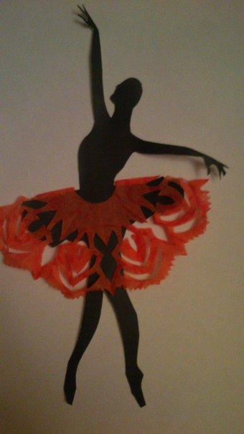

Slide 6
